Slide 1
ΠΑΡΟΥΣΙΑΣΗ ΠΤΥΧΙΑΚΗΣ ΕΡΓΑΣΙΑΣ
Χαραλαμπίδης Γεώργιος

Slide 2
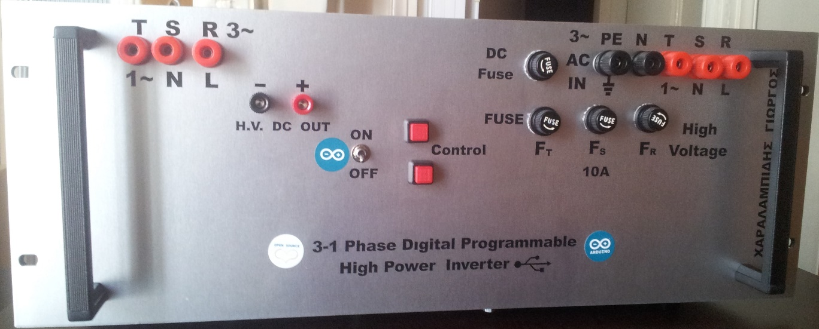
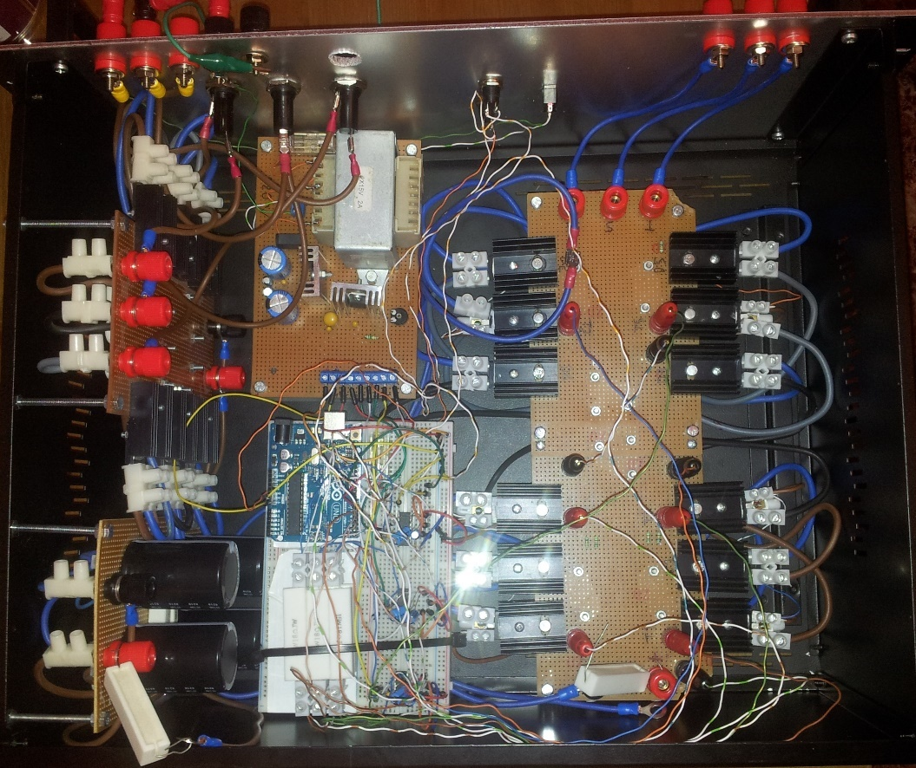
Σχεδίαση Μελέτη και Κατασκευή Ψηφιακού Τριφασικού Αντιστροφέα
Τράπεζα χειρισμού Inverter
Εσωτερική άποψη της κατασκευής
Α.Τ.Ε.Ι ΠΕΙΡΑΙΑ
Σ.Τ.Εφ Τμήμα Ηλεκτρολογίας
Εργαστήριο Ηλεκτρικής Κίνησης
Χαραλαμπίδης Γεώργιος
Σεπτέμβριος 2013

Slide 3


Βασική Δομή Κατασκευής
Η κατασκευή αποτελείτε από τις παρακάτω 6 ανεξάρτητες κατασκευές οι οποίες χωρίζονται στις δύο κατηγορίες:
Κυκλώματα Ισχύος
Τριφασική Μη Ελεγχόμενη Ανορθωτική Γέφυρα.
Χωρητικό Φίλτρο Κυμάτωσης
Αντιστροφέας (Inverter’s IGBT’s).
Κυκλώματα Σημάτων και Οδήγησης
Τροφοδοτικά Απομονωμένης Γης.
Προγραμματιζόμενος Μικροελεγκτής (CPU AΤmel AΤmega).
Ολοκληρωμένο Ενίσχυσης και Οδήγησης Παλμών.

Slide 4
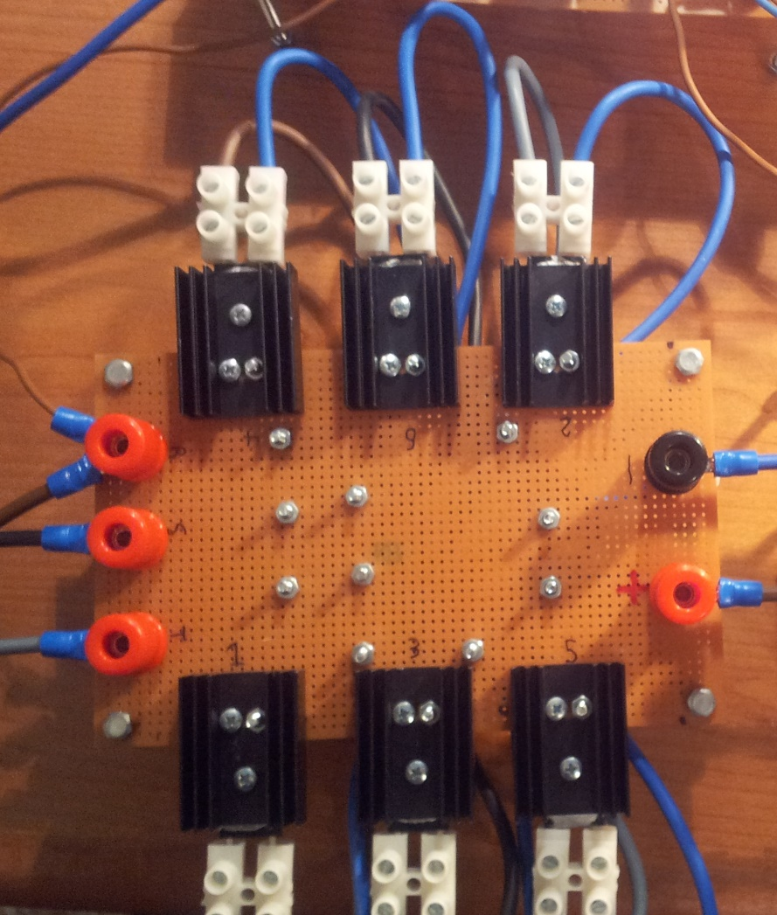
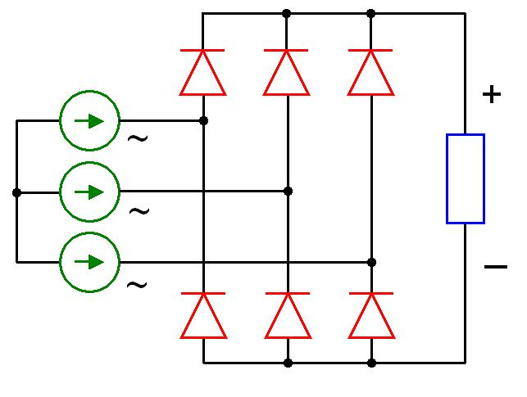
Τριφασική Ανορθωτική Γέφυρα
6 Παλμοί Εξόδου
Μικρή Κυμάτωση
Αποτελείτε από έξι διόδους Intersil RURG8060 συνδεδεμένες σύμφωνα με το κύκλωμα.
Μέγιστο συνεχές ορθό ρεύμα 80Α
Χρόνος Μετάβασης Διόδων 75ns
Ανεξάρτητη ψύκτρα σε κάθε δίοδο
Δυνατότητα λειτουργίας και στη μονοφασική παροχή χωρίς καμία διαφοροποίηση από την μονοφασική ανορθωτική γέφυρα
Ανεξάρτητη κατασκευή, μπορεί να χρησιμοποιηθεί σε κυκλώματα εκτός κατασκευής.
Το συνεχές ρεύμα εξόδου δεν είναι απομονωμένο ως προς γη και δεν έχει κοινή αναφορά ουδέτερου κόμβου.

Slide 5
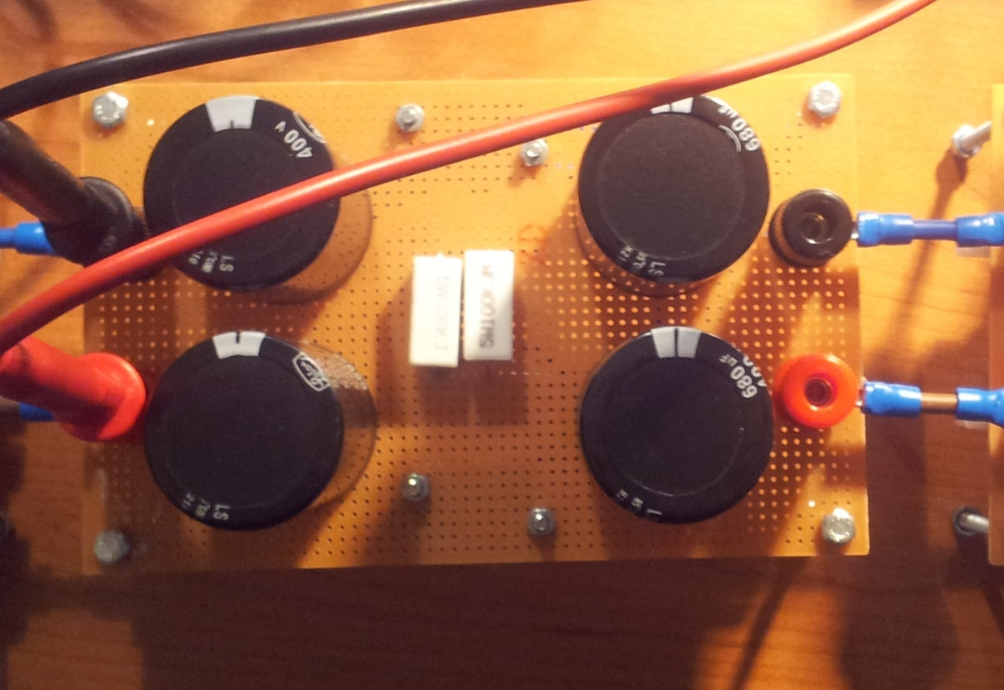
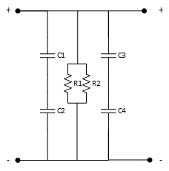
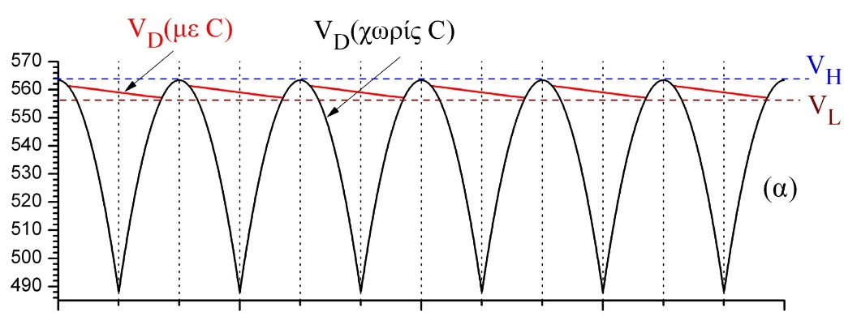
Χωρητικό Φίλτρο Κυμάτωσης
Πυκνωτές
Χωρητικότητα 680μ /340μF ανά κλάδο.
Αντιστάσεις Προστασίας 100kΩ/Ισχύος 5W.
Μείωση της κυμάτωσης συνεχούς ρεύματος.
Παροχή ισχύος στην έξοδο.
Δυνατότητα αποσύνδεσης ή ανεξάρτητης λειτουργίας.

Slide 6
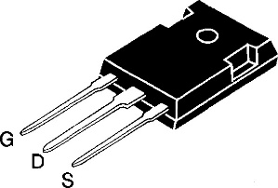
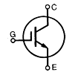
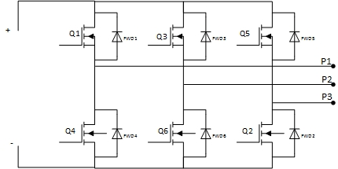
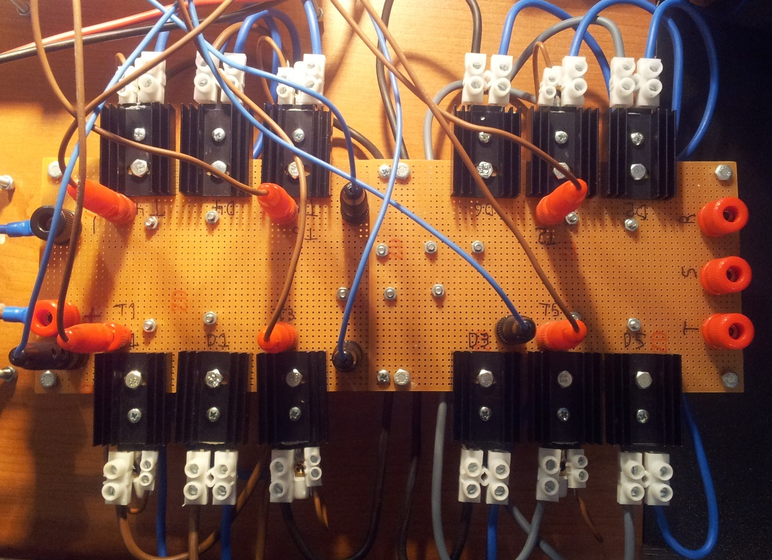
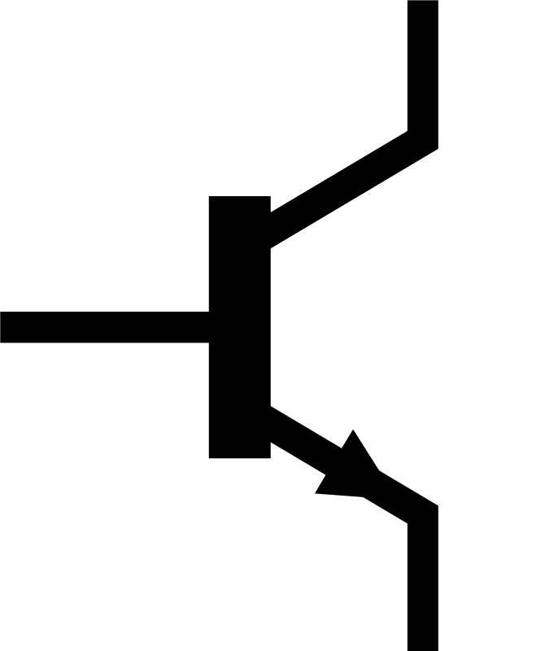
Αντιστροφέας (Inverter)
IXYS IGBT’s 60A/80ns.
Transistor Πεδίου Ισχύος.
6 Transistor ισχύος, 6 γέφυρες ελευθέρας ροής.
Αντίσταση 100kΩ μεταξύ Πύλης-Πηγής.
Έξοδος τριφασική ή μονοφασική.
Δυνατότητα οδήγησης μεγάλου ρεύματος συνεπώς φορτίων μεγάλης ισχύος.

Slide 7
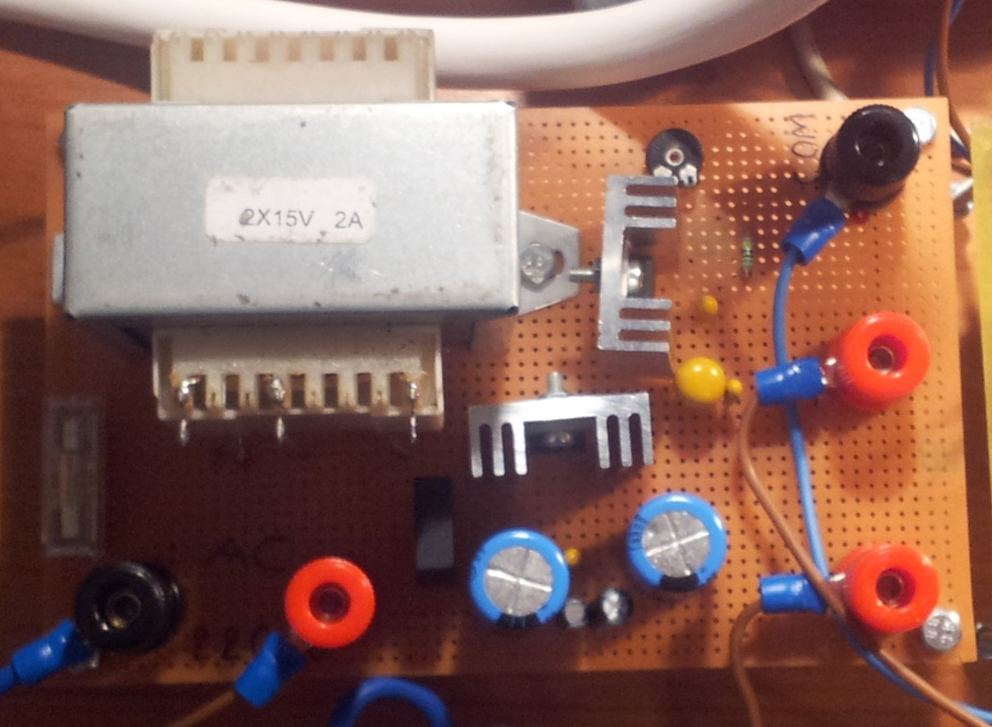
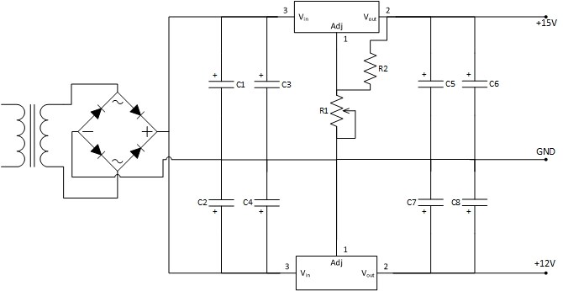
Τροφοδοτικά Χαμηλής Τάσης
Για την λειτουργεία της κατασκευής κατασκευάστηκαν 4 τροφοδοτικά απομονωμένης γης με Μ/Σ.
Τα τροφοδοτικά χρησιμοποιούν Voltage Regulators για την ρύθμιση της τάσης και χωρητικά φίλτρα.
1^{ο} Τροφοδοτικό με Μ/Σ μεσαίας λήψης.
2 Έξοδοι 12/15V 2A. Παροχής ρεύματος στον ψηφιακό μικροελεγκτή (12V) και στα κυκλώματα οδήγησης παλμών (15V).
3 Τροφοδοτικά με Μ/Σ για την παροχής τάσης στο κύκλωμα έναυσης των Transistor μεταβλητής τάσης του αντιστροφέα.

Slide 8
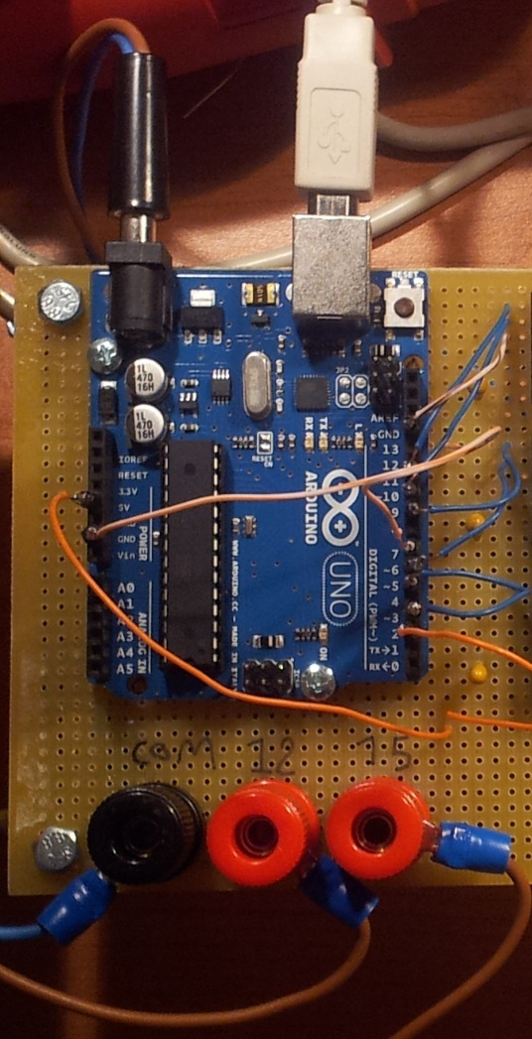
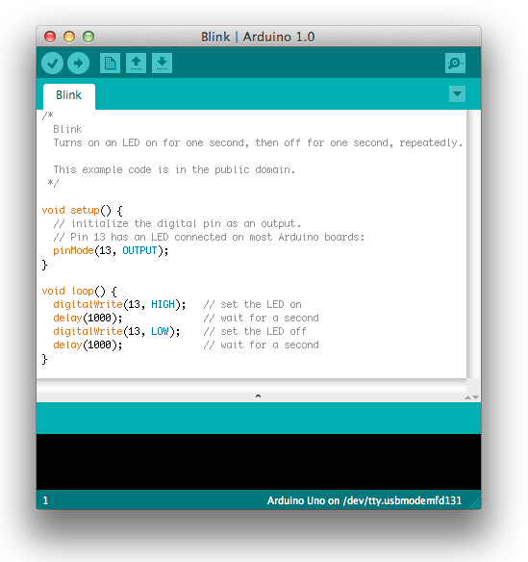


Ψηφιακός Προγραμματιζόμενος Μικροελεγκτής
Μικροελεγκτής Arduino UNO R3.
Επεξεργαστής Atmel AT mega.
Υψηλή συχνότητα λειτουργείας έως 2GHz.
Ψηφιακή λογική 5V και προγραμματισμός μέσω θύρας USB και 32kB εσωτερική μνήμη.
Δυνατότητα προγραμματισμού σε Assembly, Cobol,Basic, C, C++, Fortran.
Δυνατότητα ανάγνωσης και παραγωγής αναλογικών σημάτων (PWM).
Δυνατότητα ζωντανής παρακολούθησης καταστάσεων εξόδου στον υπολογιστή μέσω USB.
Υποστήριξη αναβαθμίσεων υλικού για υλοποίηση δικτύωσης (Ethernet), ασύρματων επικοινωνιών (WiFi, GSM), επέκταση μνήμης (MicroSD), ενσωμάτωση οθόνης (Γραμμών ή LCD).
Η λειτουργία μέσω προγραμματισμού δίνει την δυνατότητα παραγωγής παλμών για την λειτουργία των IGBT’s ως: Αντιστροφέα, DC/DC Buck, καθώς και παραγωγή οποιασδήποτε κυματομορφής εξόδου.

Slide 9
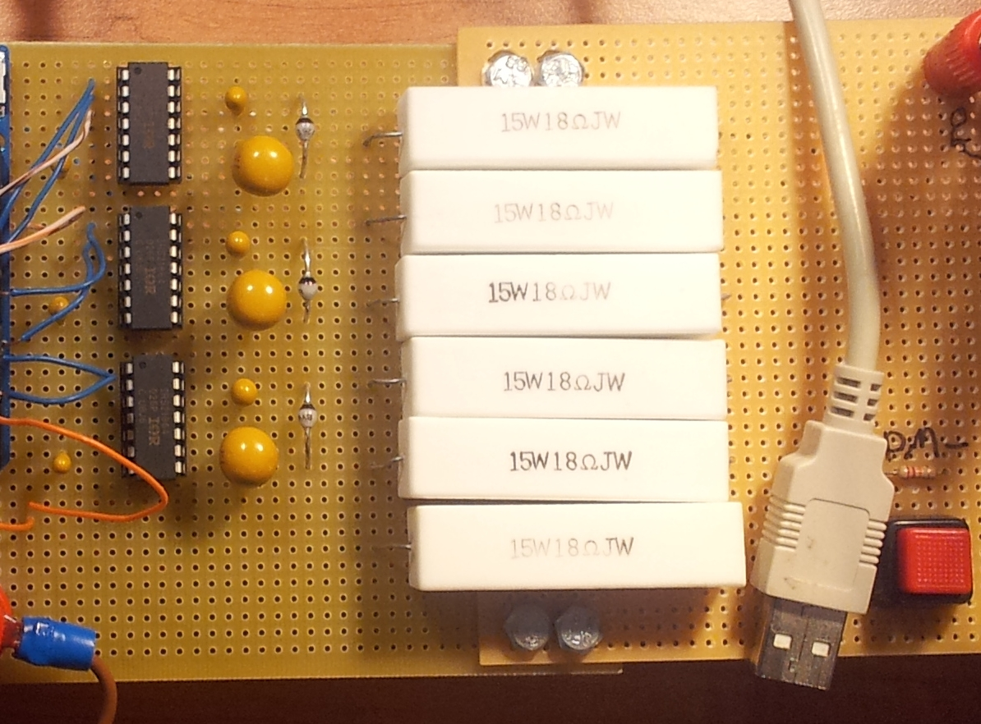
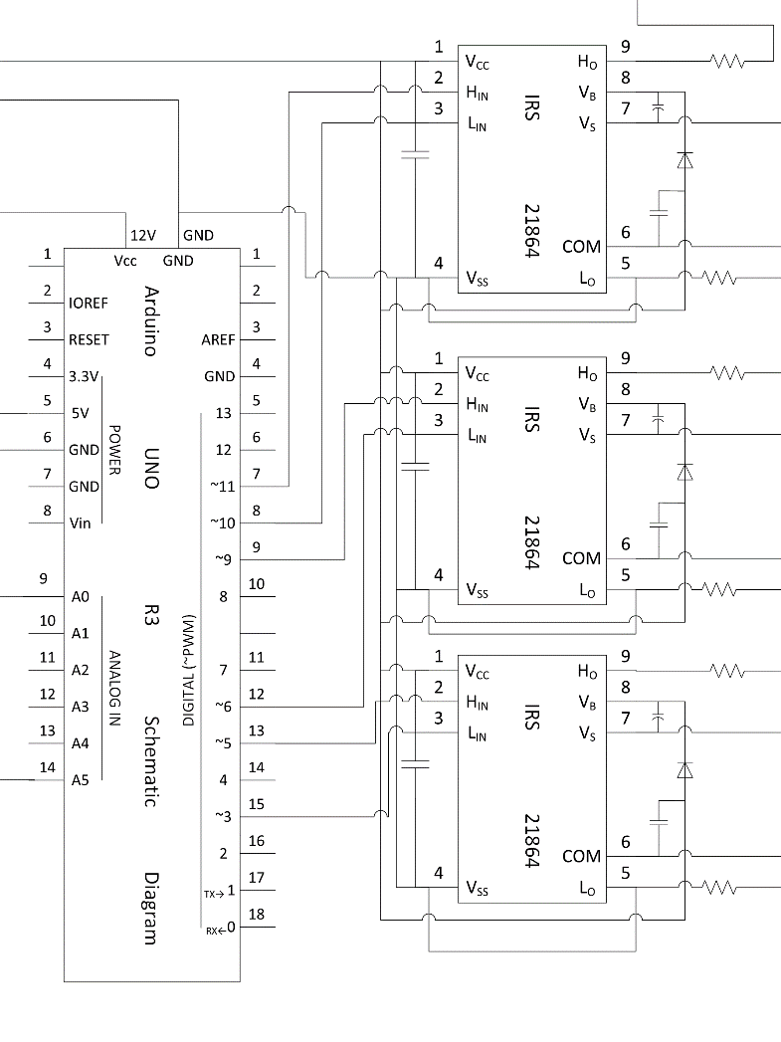

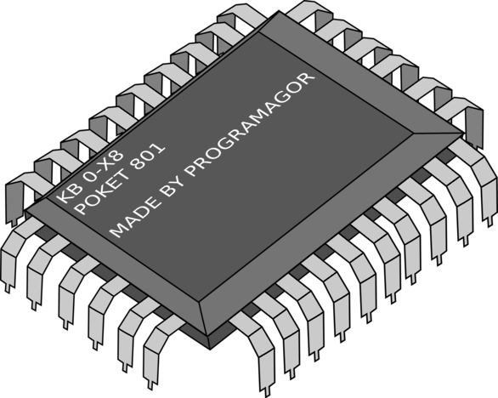
Ολοκληρωμένα Οδήγησης Παλμών
Παροχή τροφοδοσίας για την λειτουργία των ολοκληρωμένων 15V.
Εισαγωγή αναφοράς αρνητικού κόμβου ισχύος για αύξηση τάσης παλμοδότησης. Ο κόμβος αναφοράς είναι κοινός για κύκλωμα ισχύος και παλμοδότησης.
Εισαγωγή αναφοράς τάσης πηγής IGBT υψηλής πλευράς.
Γαλβανική απομόνωση κυκλωμάτων οδήγησης και ισχύος μέσω Μ/Σ
International Rectifier IRS 21864.
Οδήγηση IGBT υψηλής και χαμηλής πλευράς.
Ψηφιακή ανάγνωση παλμών εισόδου. (3,3/5V)
Παλμοί 15V / 4A.

Slide 10
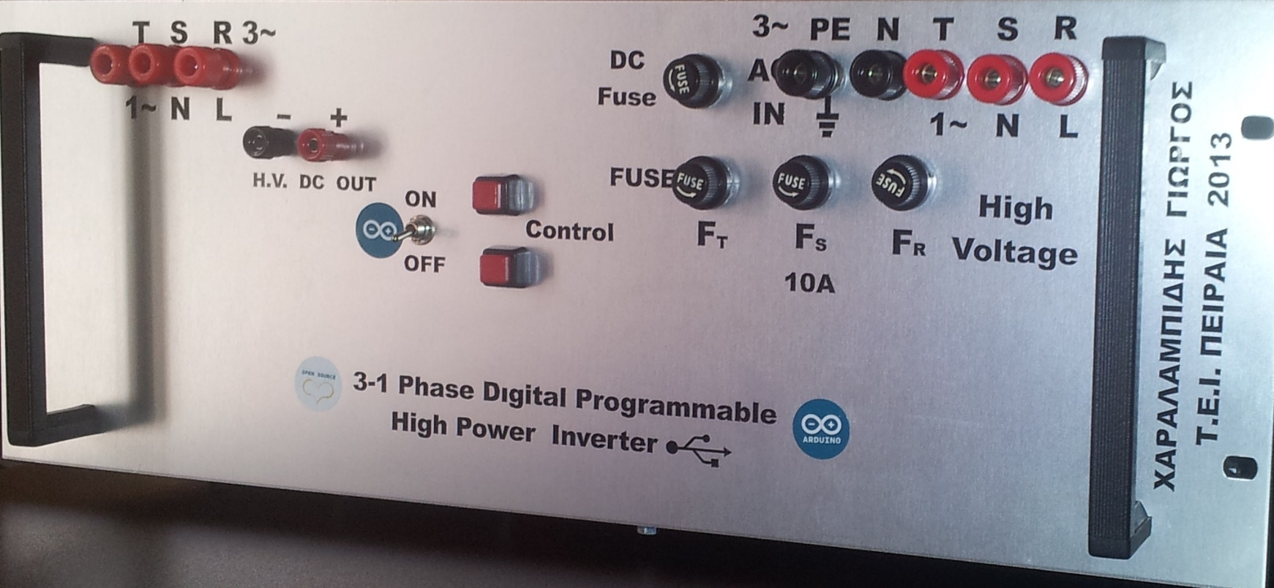
Τράπεζα Χειρισμού
Είσοδοι
Τριφασική R, S, Τ, N, PE
Μονοφασική L, N, PE
Έξοδοι
Τριφασική R, S, T
Μονοφασική L, N
Ανορθωμένης Τάσης
Ασφάλειες
Εισόδου 10Α
Χωρητικού φίλτρου 10Α
Διακόπτης ON/OFF για έλεγχο κυκλώματος οδήγησης. Με την σβέση της οδήγησης οι αντιστάσεις προστασίας ανοίγουν τους ηλεκτρονικούς διακόπτες.
Δυο πλήκτρα ελέγχου πλήρως προγραμματιζόμενα.

Slide 11
Κύκλωμα Κατασκευής

